Slide 1
DEPARTAMENTO DE CIENCIAS ECONÓMICAS, ADMINISTRATIVAS Y DE COMERCIO
CARRERA DE CONTABILIDAD Y AUDITORIA
TRABAJO DE TITULACIÓN PREVIO A LA OBTENCIÓN DEL TÍTULO DE CONTADOR PÚBLICO AUTORIZADO (CPA)
TEMA: “INCIDENCIA DEL SISTEMA DE PRECIOS EN EL COMPORTAMIENTO DE LOS RESULTADOS DE LAS EMPRESAS ARTESANALES DE FABRICACIÓN DE MUEBLES DE MADERA EN LA PARROQUIA HUAMBALÓ”
AUTOR: TUL TIPANTUÑA, LILIANA MERCEDES
TUTOR: ECO. SORIA RODRÍGUEZ, GALO ANÍBAL
SANGOLQUÍ, 2018

Slide 2
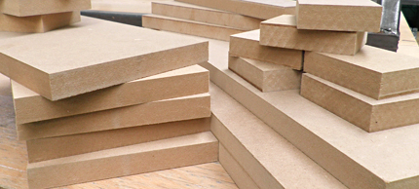
ÍNDICE
Reseña del sector artesanal
Planteamiento del problema
Objetivo general, específicos e hipótesis
Marco teórico
Marco metodológico
Análisis de resultados
Propuesta
Conclusiones y recomendaciones

Slide 3
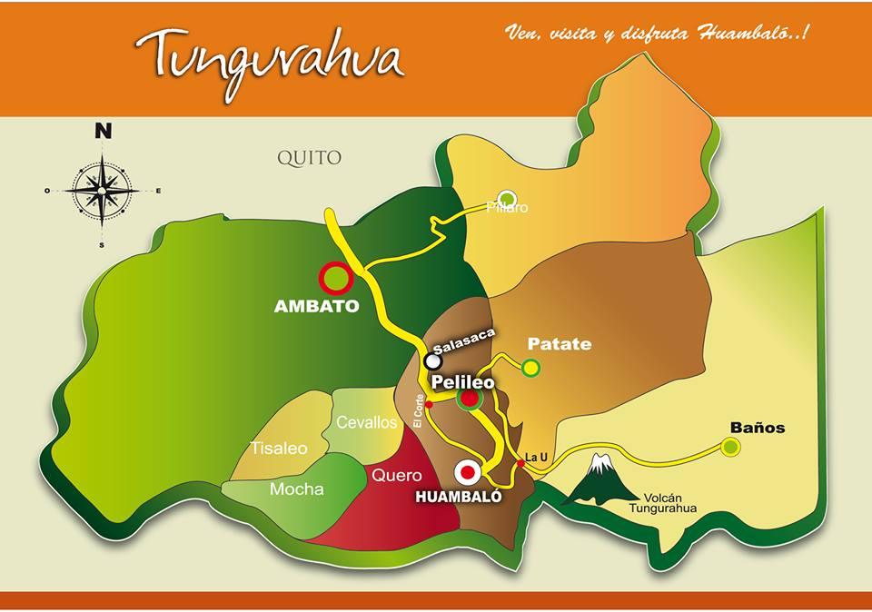
RESEÑA DE LA POBLACIÓN OBJETO DE ESTUDIO
HUAMBALÓ
Tradición ebanista de naturaleza artesanal
Fabricación de muebles de madera para el hogar
Insumo principal es la mano de obra manual
Materiales naturales y la creatividad en el diseño

Slide 4
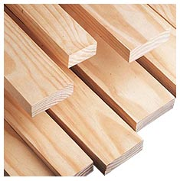
PLANTEAMIENTO DEL PROBLEMA
E f e c t o s
Contracción de las ventas
Elevados costos de producción y subutilización de la capacidad instalada
Afectación a las utilidades esperadas
Débil gestión administrativa y financiera
Problema
Sistema De Precios
Deficientes mecanismos de comercialización y excesiva competencia
Carencia de un método de costeo y lineamientos de costos
Inadecuado sistema de registro de información y control
Ausencia de capacitación en procesos básicos de gestión financiera administrativa
C a u s a s

Slide 5
OBJETIVOS E HIPÓTEIS
Objetivo General
Analizar la incidencia de la fijación de precios en el sector artesanal productor de muebles de madera en la Parroquia Huambaló, mediante métodos cuantitativos y cualitativos para medir el comportamiento de los resultados financieros.
Objetivos Específicos
1. Determinar los mecanismos de fijación de precios que se utiliza en la comercialización de muebles de madera, en el sector artesanal dedicado a la actividad de fabricación de muebles de madera en Huambaló.
2. Determinar los procedimientos de comercialización de muebles de madera de los talleres artesanales de Huambaló.
3. Evaluar los resultados financieros y operacionales de las empresas artesanales de fabricación de muebles de madera de Huambaló
4. Proponer un modelo de cálculo de costos como apoyo a los mecanismos de fijación de precios en el proceso de comercialización de muebles de madera.
Hipótesis
Los mecanismos de fijación de precios utilizados en la comercialización de muebles de madera por los artesanos de la parroquia Huambaló afectan a los márgenes de utilidad de las mismas.

Slide 6
CAPÍTULO I
MARCO TEÓRICO

Slide 7
SÍNTESIS DE MARCO TEÓRICO
SOPERTE TEORICO |  | PAPER BASE | ESTUDIOS RELACIONADOS
Marketing un enfoque global, Jerome Mc Carthy, William D. Perreault |  | Fijación de precios desde una perspectiva financiera, Jairo Andrés Méndez Beltrán | El precios. Tipos y estrategias de fijación, Isabel Pérez | La teoría económica y financiera del precio, Cadena Lozano Javier | Una radiografía del funcionamientos y percepción de las Pymes en el Ecuador, Araque Wilson
VARIABLES | CONTENIDO | VARIABLES | PAPER 1 | PAPER 2 | PAPER 3
Estrategias de fijación de precios | Establece los objetivos que determinan la fijación del precio, estos pueden ser orientados a las utilidades, a las ventas o la situación actual | métodos de fijación de precios | Factores internos de la fijación de precios | Factores internos y externos de la fijación de precios | la inversión en tecnologia en las pymes
políticas de precios | Explican cuán flexibles son los precios, en que nivel están establecidos conforme el ciclo de vida del producto | Mercadeo y comercialización | Factores externos de la fijación de precios | Los costos de producción | la comercialización de productos
Análisis de costos | Estudia los métodos de costeo, limites de producción y los márgenes de utilidad | Análisis de costos | comercialización y canales de distribución | márgenes de rentabilidad | capacidad instalada de las empresa

Slide 8
CATEGORÍAS DE ESTUDIO
Orientados a los resultados
Orientados a las ventas
administración
No operacionales
operacionales
Estrategias de fijación de precios
ventas
Orientados a la situación actual
financieros
Gastos operacionales y de financiamiento
clientes
Ingresos
1
Mecanismos de fijación de precios
Materia prima directa
Factores externos
Competencia
3
Costos de producción
Resultados financieros
SISTEMA DE PRECIOS
Proveedores
Mano de obra directa
Políticas y estrategias
CIF
Factores internos
Márgenes e índices de rentabilidad
2
Volúmenes de producción
Margen bruto
Comercialización
Rentabilidad sobre el patrimonio
Canal de distribución
Costo de producción
Margen operacional
Producto
Alternativas cooperadas de distribución
Margen neto
Rentabilidad sobre activos
cartera de producto
Canal de distribución directo
Canal de distribución indirecto
Factores de diferenciación

Slide 9
CAPÍTULO II
MARCO METODOLÓGICO

Slide 10
UNIVERSO, POBLACIÓN Y MUESTRA
UNIVERSO
POBLACIÓN
MUESTRA
110 Contribuyentes registrados SRI
45 artesanos calificados JNDA
18 talleres artesanales de fabricación de muebles de madera para el hogar calificados JNDA
Fuente: SRI, CENARHU

Slide 11
TÉCNICA E INSTRUMENTOS DE RECOLECCIÓN DE DATOS
INFORMACIÓN SECUNDARIA
INSTRUMENTO DE RECOLECCIÓN
INFORMACIÓN PRIMARIA
Encuesta
Declaraciones de impuestos
Lista de recolección de información financiera
Entrevista
Documentos internos
Cuestionario de veinte preguntas aplicada a los artesanos fabricantes de muebles de madera en Huambaló
Check list para recolección de información financiera
Dicotómicas
Escala de Likert

Slide 12
MATRIZ DE OPERACIONALIZACIÓN DE VARIABLES
Categorías | Variables | Ítems | indicadores | Tipo de información | Técnicas e instrumentos
Mecanismos de fijación de precios | 1.1. Estrategias de fijación de precios | 1.1.1. Orientados a los resultados | ¿Para fijar el precio de los muebles, establece un porcentaje de utilidad? | Primaria | Encuesta
 |  | 1.1.2. Orientados a las ventas | ¿Cuantos juegos de muebles vende en promedio mensual? | Primaria | Encuesta
 |  | 1.1.3. Orientados a la situación actual | ¿Qué tan importante es el precio de la competencia para fijar el precio de sus productos? | Primaria | Encuesta
 | 1.2. Factores externos | 1.3.1. Clientes | ¿De qué localidades son sus clientes? | Primaria | Encuesta
 |  | 1.3.1. Competencia | Como considera la competencia en el sector? | Primaria | Encuesta
 |  | 1.3.2. Proveedores | ¿Cuál es un factor que determina la selección de un proveedor? | Primaria | Encuesta
 | 1.3. Factores internos | 1.2.1. Políticas y estrategias | ¿Tienen establecido políticas o estrategias para la determinación del precio de los productos? | Primaria | Encuesta
 |  | 1.2.2. Volúmenes de producción | ¿Establece cantidades mensuales de producción de muebles? | Primaria | Encuesta
 |  | 1.3.3 Costos de producción | ¿Con que frecuencia realiza un cálculo del costo de sus productos? | Primaria | Encuesta

Slide 13
MATRIZ DE OPERACIONALIZACIÓN DE VARIABLES
Categorías | Variables | Ítems | indicadores | Tipo de información | Técnicas e instrumentos
Mecanismos de Comercialización | 2.1. Producto | 2.1.1. Tipo de producto | ¿Cuáles son los productos que más comercializa? | Primaria | Encuesta
 |  | 2.1.2. Factores de diferenciación | ¿Cuál es un factor diferenciador de sus productos? | Primaria | Encuesta
 |  |  | ¿Cuáles son las formas de pago que ofrece a sus clientes? | Primaria | Encuesta
 | 2.2. Canal de distribución | 2.2.1.Canal de distribución directo | ¿Su fábrica cuenta con sala de exhibición para la venta al consumidor final? | Primaria | Encuesta
 |  | 2.2.2. Canal de distribución indirecto | ¿De los siguientes, cuál es su principal comprador? | Primaria | Encuesta
 |  | 2.2.3. Alternativas cooperadas de distribución | ¿Considera que ha tenido éxito a asociación de artesanos en Huambaló? | Primaria | Encuesta

Slide 14
MATRIZ DE OPERACIONALIZACIÓN DE VARIABLES
Categorías | Variables | Ítems | indicadores | Tipo de información | Técnicas e instrumentos
Resultados financieros | 5.1 Ingresos | 5.1.1 Ingresos operacionales | Ventas mensuales por producto | Secundaria/ primaria | Análisis de Registros, lista de recolección
 |  | 5.1.2 Ingresos no operacionales | ¿La fábrica tiene otros ingresos derivados del negocio? | Primaria | Encuesta
 | 5.2 Costos de producción | 5.2.1 Materia Prima | Asignación del costo para materia prima | Secundaria/ primaria | Análisis de Registros, lista de recolección
 |  | 5.2.2 Mano de obra directa | ¿Cuál es el valor de mano de obra? | Primaria | Encuesta, lista de recolección
 |  | 5.2.3 Costos Indirectos de Fabricación | Asignación de CIF | Secundaria/ primaria | Análisis de Registros, lista de recolección
 | 5.3 Otros costos operacionales y de financiamiento | 5.3.1 Gastos administrativos | ¿Cuenta con personal administrativo y financiero para generar información? | Primaria | Encuesta
 |  | 5.3.2 Gastos de venta | ¿Con qué frecuencia realiza publicidad de sus productos? | Primaria | Encuesta, lista de recolección
 |  | 5.3.3 Gastos financieros | ¿Mantiene créditos con instituciones financieras? | Secundaria | Encuesta
 | 5.4 Márgenes e índices de rentabilidad | 5.4.1 Margen bruto | $$MB=\frac{ventas −costo de venta}{ventas}$$ | Secundaria | Cálculo de márgenes
 |  | 5.4.2 Margen operacional | $$MO=\frac{utilidad operacional}{ventas}$$ | Secundaria | Cálculo de márgenes
 |  | 5.4.3 Margen Neto | $$MN=\frac{utilidad neta}{ventas}$$ | Secundaria | Cálculo de márgenes
 |  | 5.4.4 Rentabilidad operacional sobre el patrimonio | $$RP=\frac{utilidad neta}{patrimonio}$$ | Secundaria | Cálculo de rentabilidad
 |  | 5.4.5 Rentabilidad financiera | $$RF=\frac{utilidad neta}{activo}$$ | Secundaria | Cálculo de rentabilidad

Slide 15
CAPÍTULO III
ANÁLISIS DE RESULTADOS

Slide 16
CATEGORÍA 1: MECANISMOS DE FIJACIÓN DE PRECIOS
VARIABLE 1.1: ESTRATEGIAS DE FIJACIÓN DE PRECIOS
 | siempre | casi siempre | A veces | Nunca
 | 31 en adelante | 21 a 30 | 11 a 20 | menos de 10
 | Muy importante | Importante | Poco importante | Nada importante
Obj. Orientados a los resultados | 11% | 33% | 56% | 0%
Obj. Orientados a las ventas | 0% | 0% | 28% | 72%
Obj. Orientados a la situación actual | 78% | 17% | 6% | 0%
En base a la competencia
Del 70% al 80% población involucrada en la producción y comercialización de muebles
Fijación precio = al precio de la competencia o bajo el precio de la competencia
No realizar un cálculo de costos de producción
La utilizad esperada es del 20% neto en promedio

Slide 17
CATEGORÍA 1: MECANISMOS DE FIJACIÓN DE PRECIOS
VARIABLE 1.2: FACTORES EXTERNOS
Pregunta 4. ¿De qué localidades son sus clientes?
Alternativa | frecuencia | f. relativa
Quito | 7 | 39%
Guayaquil | 3 | 17%
Ambato | 6 | 33%
Cuenca | 2 | 11%
Total | 18 | 100%
Principal en Quito y Cuenca
CLIENTES
Son clientes que dependen de otros clientes
Fidelización
Pregunta 5. ¿Cómo considera la competencia en el sector?
Alternativa | frecuencia | f. Relativa
Muy importante | 13 | 72%
Importante | 3 | 17%
Poco importante | 2 | 11%
Nada importante | 0 | 0%
Total | 18 | 100%
La competencia es significativa e importante
Ofertan el mismo producto en las mismas características
COMPETENCIA
Iguales características
Pregunta 6. ¿Cuál es un factor que determina la selección de un proveedor?
Alternativa | Frecuencia | f. Relativa
La cercanía del proveedor | 1 | 6%
La calidad de insumos y materia prima | 12 | 67%
Las facilidades de pago | 5 | 28%
La atención oportuna | 0 | 0%
Total | 18 | 100%
La calidad de los insumos y materia prima
PROVEEDORES
Los productos son comercializados en grandes ciudades
Clientes exigen calidad
Las facilidades de pago permite el financiamiento

Slide 18
CATEGORÍA 1: MECANISMOS DE FIJACIÓN DE PRECIOS
VARIABLE 1.3: FACTORES INTERNOS
POLÍTICAS, ESTRATEGIAS Y VOLÚMENES DE PRODUCCIÓN
No cuentan con políticas definidas
El 17% tiene lineamientos que usan de directriz
La capacidad instalada no esta cuantificada
La maquinaria utilizada es antigua y no permite tecnificar la producción
Los costos de producción son calculados, cuando elaboran un nuevo modelo
COSTOS DE PRODUCCIÓN
No actualizan los costos, que sirva de insumo para calcular una utilidad

Slide 19
CATEGORÍA 2: MECANISMOS DE COMERCIALIZACIÓN
VARIABLE 2.1: PRODUCTO
Proceso de carpintería
CARTERA DE PRODUCTOS
Muebles en blanco
Muebles semi-terminados
terminados
Proceso de emporado, lacado
La comercialización del producto se realiza en cualquiera de las etapas del proceso de producción
El precio debe ser establecido para cada proceso
Proceso de tapizado o terminado
Al ser el mueble en blanco el más vendido, el comprador regatea el precio

Slide 20
CATEGORÍA 2: MECANISMOS DE COMERCIALIZACIÓN
VARIABLE 2.1: PRODUCTO
FORMAS DE PAGO
FACTORES DE DIFERENCIACIÓN DEL PRODUCTO
La calidad de los productos se ve afectada en muchos caso por la competencia, al querer ofertar lo mismo a un menor precio.
El crédito personal es la forma de pago más utilizada esto producto de las condiciones del mercado.

Slide 21
CATEGORÍA 2: MECANISMOS DE COMERCIALIZACIÓN
VARIABLE 2.2: CANALES DE DISTRIBUCIÓN
CANAL DE DISTRIBUCIÓN DIRECTO
CANAL DE DISTRIBUCIÓN INDIRECTO
Fabricante
Consumidor final
ALTERNATIVAS COOPERADAS DE DISTRIBUCIÓN
Fabricante
Intermediario
Consumidor final
CANALES DE DISTRIBUCIÓN DE MUEBLES DE MADERA
Fabricante
Fabricante intermediario
Consumidor final

Slide 22
CATEGORÍA 3: RESULTADOS FINANCIEROS
ESTADO DE RESULTADOS Y DE SITUACIÓN ESTIMADOS
ESTADO DE RESULTADOS ESTIMADO AÑO 2017
ESTADO DE SITUACIÓN ESTIMADO AÑO 2017
CUENTAS | TOTAL | PARTICIPACIÓN POR GRUPO | DISTRIBUCIÓN DEL INGRESO
Ingresos
Muebles terminados | 695.880 | 35%
Muebles en blanco | 913.800 | 46%
Muebles semi terminados | 384.480 | 19%
Total ingresos | 1.994.160 | 100% | 100%
Costos y gastos
Mano de obra | 458.068 | 27% | 22,97%
Materia prima | 1.146.009 | 66% | 57,47%
Costos indirectos de fabricación | 120.102 | 7% | 6,02%
Total costo de producción | 1.724.179 | 100% | 86,46%
Utilidad bruta | 269.981
Gastos de operación
Gastos de comercialización | 68.232 | 85% | 3,42%
Gastos de administración | 11.965 | 15% | 0,60%
Total gastos | 80.197 | 100% | 4,02%
Utilidad operacional | 189.784
Gastos financieros | 2.148 | 100% | 0,11%
Utilidad neta | 187.636 |  | 9,41%
ACTIVO | TOTAL | PARTICIPACIÓN POR GRUPO | PARTICIPACIÓN
activo corriente | 573.000 | 67,77%
inventarios | 128.300 | 15,17%
PPE | 144.200 | 17,05%
total activo | 845.500 | 100,00% | 100%
Pasivo
pasivo corriente | 199.416 | 92,14% | 24%
pasivo largo plazo | 17.000 | 7,86% | 2%
total pasivo | 216.416 | 100,00% | 26%
Patrimonio | 629.084 | 100,00% | 74%

Slide 23
CATEGORÍA 3: RESULTADOS FINANCIEROS
VARIABLE 3.1: INGRESOS
INGRESOS OPERACIONALES
INGRESOS NO OPERACIONALIES
Cuentas de ingreso | Total | Participación del ingreso
Muebles terminados | 695.880 | 34,90%
Muebles en blanco | 913.800 | 45,82%
Muebles semi terminados | 384.480 | 19,28%
Total ingresos | 1.994.160 | 100,00%
DISTRIBUCIÓN DEL INGRESO OPERACIONAL
El 100% de los ingresos son únicamente del giro del negocio
No generan ingresos no operacionales relacionados a la actividad
La venta de muebles en blanco son las más frecuentes
Los ingresos se ven afectados por el precio

Slide 24
CATEGORÍA 3: RESULTADOS FINANCIEROS
VARIABLE 3.2: COSTOS DE PRODUCCIÓN
DISTRIBUCIÓN DEL COSTO DE PRODUCCIÓN
MANO DE OBRA
Costos de producción | Total | Participación del costo
mano de obra directa | 458.068 | 26,57%
materia prima directa | 1.146.009 | 66,47%
costos indirectos de fabricación | 120.102 | 6,97%
Total | 1.724.179 | 100,00%
DISTRIBUCIÓN DEL COSTO CON RELACIÓN AL INGRESO
El costo de materia prima directa representa el 57,47% del ingreso
La percepción en cuanto al costo de mano de obra, lo consideran alto
El 86,46% del ingreso representa la recuperación del costo de producción

Slide 25
CATEGORÍA 3: RESULTADOS FINANCIEROS
VARIABLE 3.3: GASTOS OPERATIVOS Y DE FINANCIAMIENTO
GASTO DE VENTAS
GASTOS ADMINISTRATIVOS
GASTOS DISTRIBUCIÓN DE GASTOS OPERATIVOS Y DE FINANCIAMIENTO
Gastos | Total | Participación del gastos
Gastos de comercialización | 68.232 | 83%
Gastos de administración | 11.965 | 15%
Gastos financieros | 2.148 | 2%
Total | 82.345 | 100%
GASTOS DE FINANCIAMIENTO
Los gastos de comercialización corresponden al servicio de transporte
Los administrativos corresponden a las gestiones que realizan
Los gastos de financiamiento son poco representativos por cuanto la inversión en los talleres en mínima.

Slide 26
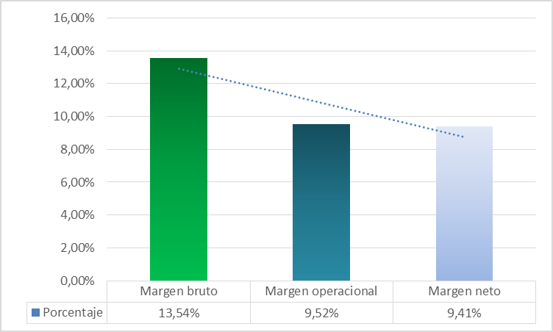
CATEGORÍA 3: RESULTADOS FINANCIEROS
VARIABLE 3.4: MARGENES E INDICES DE RENTABILIDAD
MARGEN BRUTO
MARGEN OPERACIONAL
MARGEN NETO
Total ingresos | 1.994.160
Total costos | 1.724.178
Margen bruto | 269.981
Índice de margen bruto | 13,54%
Utilidad bruta | 269.981,08
Gastos operacionales | 80.196,96
Margen operacional | 189.784,12
Índice de margen operacional | 9,52%
Utilidad operacional | 189.784
Gastos financieros | 2.148
Ventas | 1.994.160
Utilidad neta | 187.636
Margen neto | 9,41%
Margen bruto= ventas-costo de ventas
ventas
Margen bruto= 1.994.160-1.724.179
1.994.160
Margen bruto = 0,1354
Margen operacional= utilidad bruta-gastos operacionales
ventas
Margen operacional= 269.981 - 80.197
1.994.160
Margen operacional= 0,0952
Margen neto = utilidad operacional - gastos financieros
ventas
Margen neto = 189.784 - 2.148
1.994.160
Margen neto = 0,0941
COMPARACIÓN DE LOS MARGENES DE UTILIDAD
INDICE DE RENTABILIDAD SOBRE EL PATRIMONIO
INDICE DE RENTABILIDAD SOBRE EL ACTIVO
$$ROE =\frac{utilidad neta}{patrimonio}$$
$$ROE=\frac{187.636}{629,084}$$
ROE= $0,2983$
$$ROA=\frac{utilidad neta }{Total activo}$$
$$ROA=\frac{187.636}{845,500}$$
$$ROA=0.2219$$

Slide 27
COMPROBACIÓN DE LA HIPÓTESIS
MARGEN NETO OBTENIDO
Margen de utilidad esperado por los artesanos 20%
<
Margen neto = utilidad operacional - gastos financieros
ventas
Margen neto = 189.784 - 2.148
1.994.160
Margen neto = 9,41%
H0 Los mecanismos de fijación de precios utilizados en la comercialización de muebles de madera por los artesanos de la parroquia Huambaló afectan a los márgenes de utilidad de las mismas.
H1 Los mecanismos de fijación de precios utilizados en la comercialización de muebles de madera por los artesanos de la parroquia Huambaló no afectan a los márgenes de utilidad de las mismas.
El margen neto de utilidad esperado es de 0,20
La comparación del margen neto obtenido es ,0941 < al 0,20 esperado
Se acepta la hipótesis nula

Slide 28
PROPUESTA

Slide 29
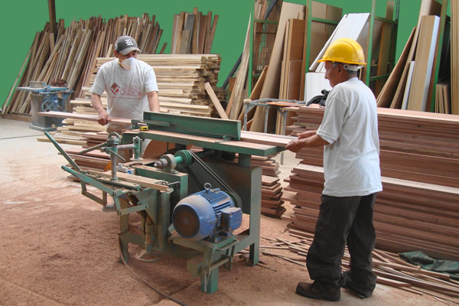
PROCESO DE PRODUCCIÓN DE MUEBLES DE MADERA
Proceso 1
Carpintería
Transformación de la madera en estructuras
Proceso 2
Emporado
Lijado de las estructuras
Proceso 4
Tapicería
Puesta de tapiz
Proceso 3
Lacado
Estructuras lacadas (pintadas)
Proceso 5
Terminados
Acabado de muebles

Slide 30
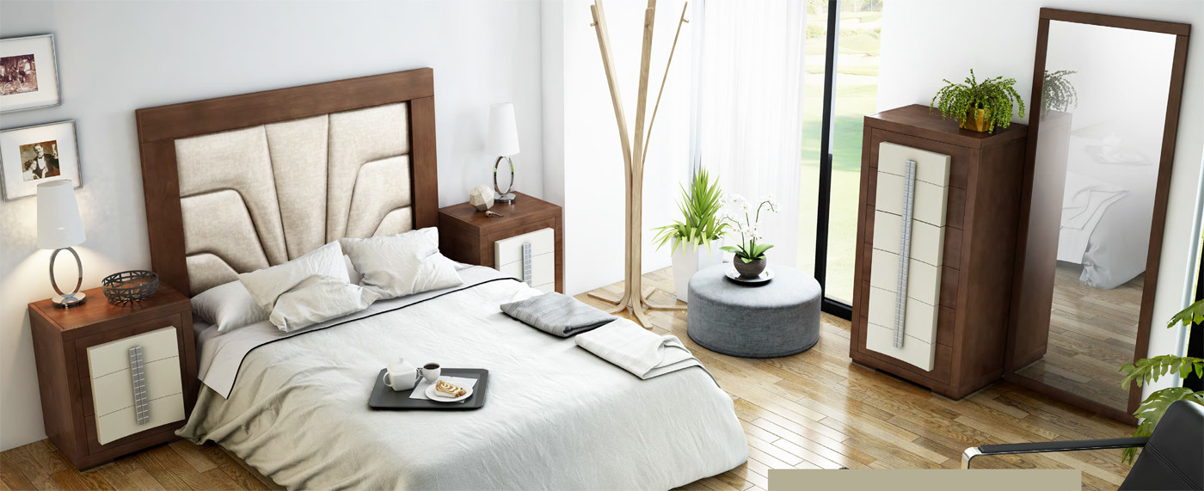
DETERMINACIÓN DE INSUMOS PARA LA PRODUCCIÓN
Costos de fabricación
Proceso | Insumo | Cantidad |  | Valor | Total
Proceso 1 Carpintería | Carpintero | 45 | HS | 3,00 | 135,00
 | Materiales directos
 | Madera | 16 | UND | 9,00 | 144,00
 | Tablero simple | 2 | UND | 13,00 | 26,00
 | Tablero decorativo | 2 | UND | 60,00 | 120,00
 | Materiales indirectos
 | Clavos grandes | 2 | LB | 2,00 | 4,00
 | Clavos pequeños | 0,5 | LB | 3,50 | 1,75
 | Tornillos | 0,3 | CJA | 1,60 | 0,48
 | Cola industrial | 1 | LTS | 1,90 | 1,90
 | Otros costos indirectos
 | Servicios básicos | 45 | HS | 0,15 | 6,75
 | Mantenimiento maquinaria | 45,45% | HS | 25,00 | 11,36

Slide 31
CALCULO DE COSTOS DE PRODUCCIÓN
PRESUPUESTO DE MATERIA PRIMA DIRECTA
proceso | valor | participación
carpintería | 290,00 | 65,21%
emporado | 11,40 | 2,56%
Lacado | 32,48 | 7,30%
Tapicería | 30,95 | 6,96%
Acabados | 79,90 | 17,97%
total | 444,73 | 1,00
PRESUPUESTO DE MANO DE OBRA DIRECTA
Departamento | Operario | unidad a producir | horas empleadas | días empleados | pago por unidad | índice por hora | participación
carpintería | carpintero | 1 | 45 | 6 | 3,00 | 135,00 | 45,45%
emporado | emporador | 1 | 20 | 3 | 3,00 | 60,00 | 20,20%
lacado | lacador | 1 | 25 | 3 | 3,00 | 75,00 | 25,25%
tapicería | tapizador | 1 | 5 | 1 | 3,00 | 15,00 | 5,05%
terminados | ayudante | 1 | 4 | 1 | 3,00 | 12,00 | 4,04%
total |  |  | 99 | 12 | 15,00 | 297,00 | 100%
PRESUPUESTO DE MATERIA PRIMA INDIRECTA
PRESUPUESTO DE OTROS COSTOS DE FABRICACIÓN
Proceso | Valor | Participación
Carpintería | 8,13 | 19,68%
Emporado | 26,75 | 64,76%
Lacado | 5,60 | 13,56%
Tapicería | 0,65 | 1,57%
Acabados | 0,18 | 0,42%
Total | 41,31 | 1,00
Proceso | Valor | Participación
Carpintería | 18,11 | 57,20%
Emporado | 5,02 | 15,85%
Lacado | 6,28 | 19,82%
Tapicería | 1,26 | 3,96%
Acabados | 1,00 | 3,17%
Total | 31,67 | 1,00

Slide 32
ESTADO DE RESULTADOS
Utilidad neta optimista 20%
Utilidad neta optimista 10%
ESTADO DE RESULTADOS PRESUPUESTADO
CUENTAS | CARPINTERIA |  | EMPORADO |  | LACADO |  | TAPICERIA |  | ACABADOS
 | OPTIMISTA | PESIMISTA | OPTIMISTA | PESIMISTA | OPTIMISTA | PESIMISTA | OPTIMISTA | PESIMISTA | OPTIMISTA | PESIMISTA
Ventas Presupuestadas | 713,89 | 626,83 | 836,46 | 734,45 | 1.032,57 | 906,65 | 1.152,22 | 1.011,71 | 1.387,08 | 1.202,13
(-) Costo de Ventas | 514,00 | 514,00 | 602,25 | 602,25 | 743,45 | 743,45 | 829,60 | 829,60 | 901,60 | 901,60
(=) Utilidad Bruta en Ventas | 199,89 | 112,83 | 234,21 | 132,20 | 289,12 | 163,20 | 322,62 | 182,11 | 485,48 | 300,53
(-) Gastos de Administración | 21,42 | 18,80 | 25,09 | 22,03 | 30,98 | 27,20 | 34,57 | 30,35 | 138,71 | 120,21
(-) Gastos de Ventas | 35,69 | 31,34 | 41,82 | 36,72 | 51,63 | 45,33 | 57,61 | 50,59 | 69,35 | 60,11
UTILIDAD NETA | 142,78 | 62,68 | 167,29 | 73,45 | 206,51 | 90,66 | 230,44 | 101,17 | 277,42 | 120,21
% | 0,20 | 0,10 | 0,20 | 0,10 | 0,20 | 0,10 | 0,20 | 0,10 | 0,20 | 0,10

Slide 33
CONCLUSIONES, RECOMENDACIONES Y LIMITACIONES DE LA INVESTIGACIÓN

Slide 34
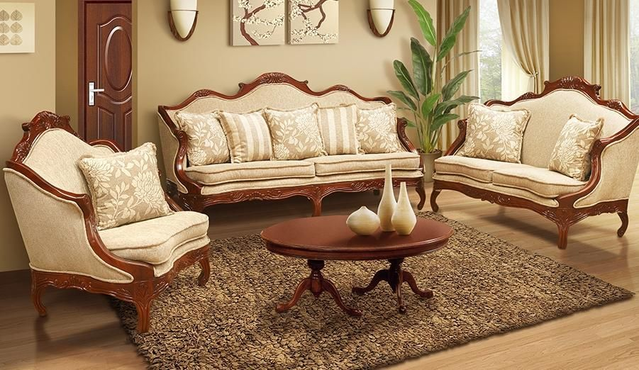
CONCLUSIONES
Los artesanos fabricantes de muebles de madera fijan el precio de los productos en función de la situación actual, es decir considerando la competencia
El sistema de comercialización está definido por un canal indirecto de distribución donde el artesano vende sus productos en blanco a otros fabricantes y estos al consumidor final
Del cálculo de los índices de rentabilidad se concluye un efecto positivo de apalancamiento al ser el ROE (29,83%) superior al ROA (22,19%) lo que indica que la financiación del activo con endeudamiento ha posibilitado un incremento en la rentabilidad financiera.
Los costos de producción no son calculados de forma técnica, sino en base a estimaciones esto ha provocado que se subvaloren los costos, vendiendo los productos a precios que cubren el mismo pero no satisfacen el margen de utilidad esperado por todo lo que involucra el proceso productivo.
Los gastos operativos y financieros al momento no son representativos, por cuanto no cuentan con personal administrativo o de ventas, mientras que los gastos financieros derivan de los intereses pagados por créditos que fueron invertidos en el giro del negocio.

Slide 35
RECOMENDACIONES
Los recursos tecnológicos
Innovación en maquinaria
Implantación de procesos administrativos y ventas
Capacitación en temas tributarios, contables, administrativos y ventas
Formatos de control para el uso de materiales
Fortalecimiento de las asociaciones

Slide 36
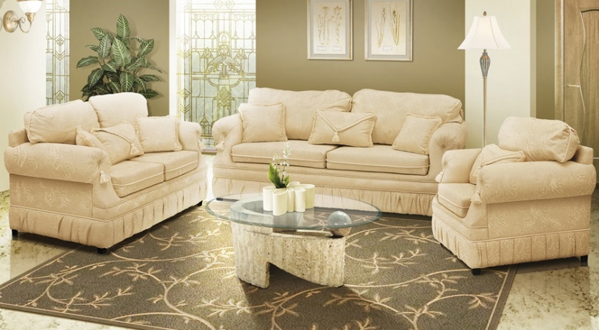
GRACIAS…

